Slide 1
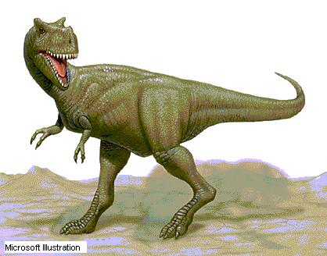
Le Ty-rex!!!
Le plus méchant des carnivores!!!

Slide 2
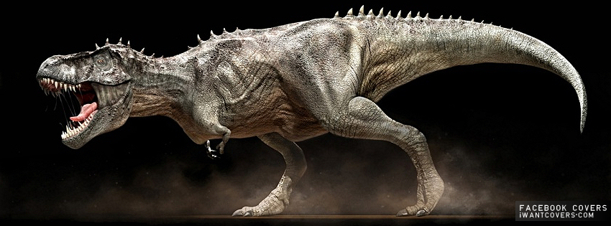
Le portrait du Ty-rex
Animale:Ty-rex
(roi des lézards tyrans)
Le Ty-rex était carnivore.Il mangeait de la 🍗🍗🍗.Le Ty-rex vivait il y a 68 millions d'années. Il mesurait 13m de long et 4 m de haut. Sa peau était marron. Ses dents mesuraient environ 20 cm de long. Il était très très féroce et méchant. C'était un grand reptile. Sur chaque patte il avait 3 doigts. Il était diurne. Chaque soir il allait chasser. Il rapportait ses proies à ses petits. Il avait de dures écailles. Ses pattes avant étaient très courtes alors que ses pattes arrière étaient très longues. Il avait une très grande et puissante queue. C'était un grand bipède. Il pesait 8 tonnes. Il venait de la famille des dyrannosaurideas.

Slide 3
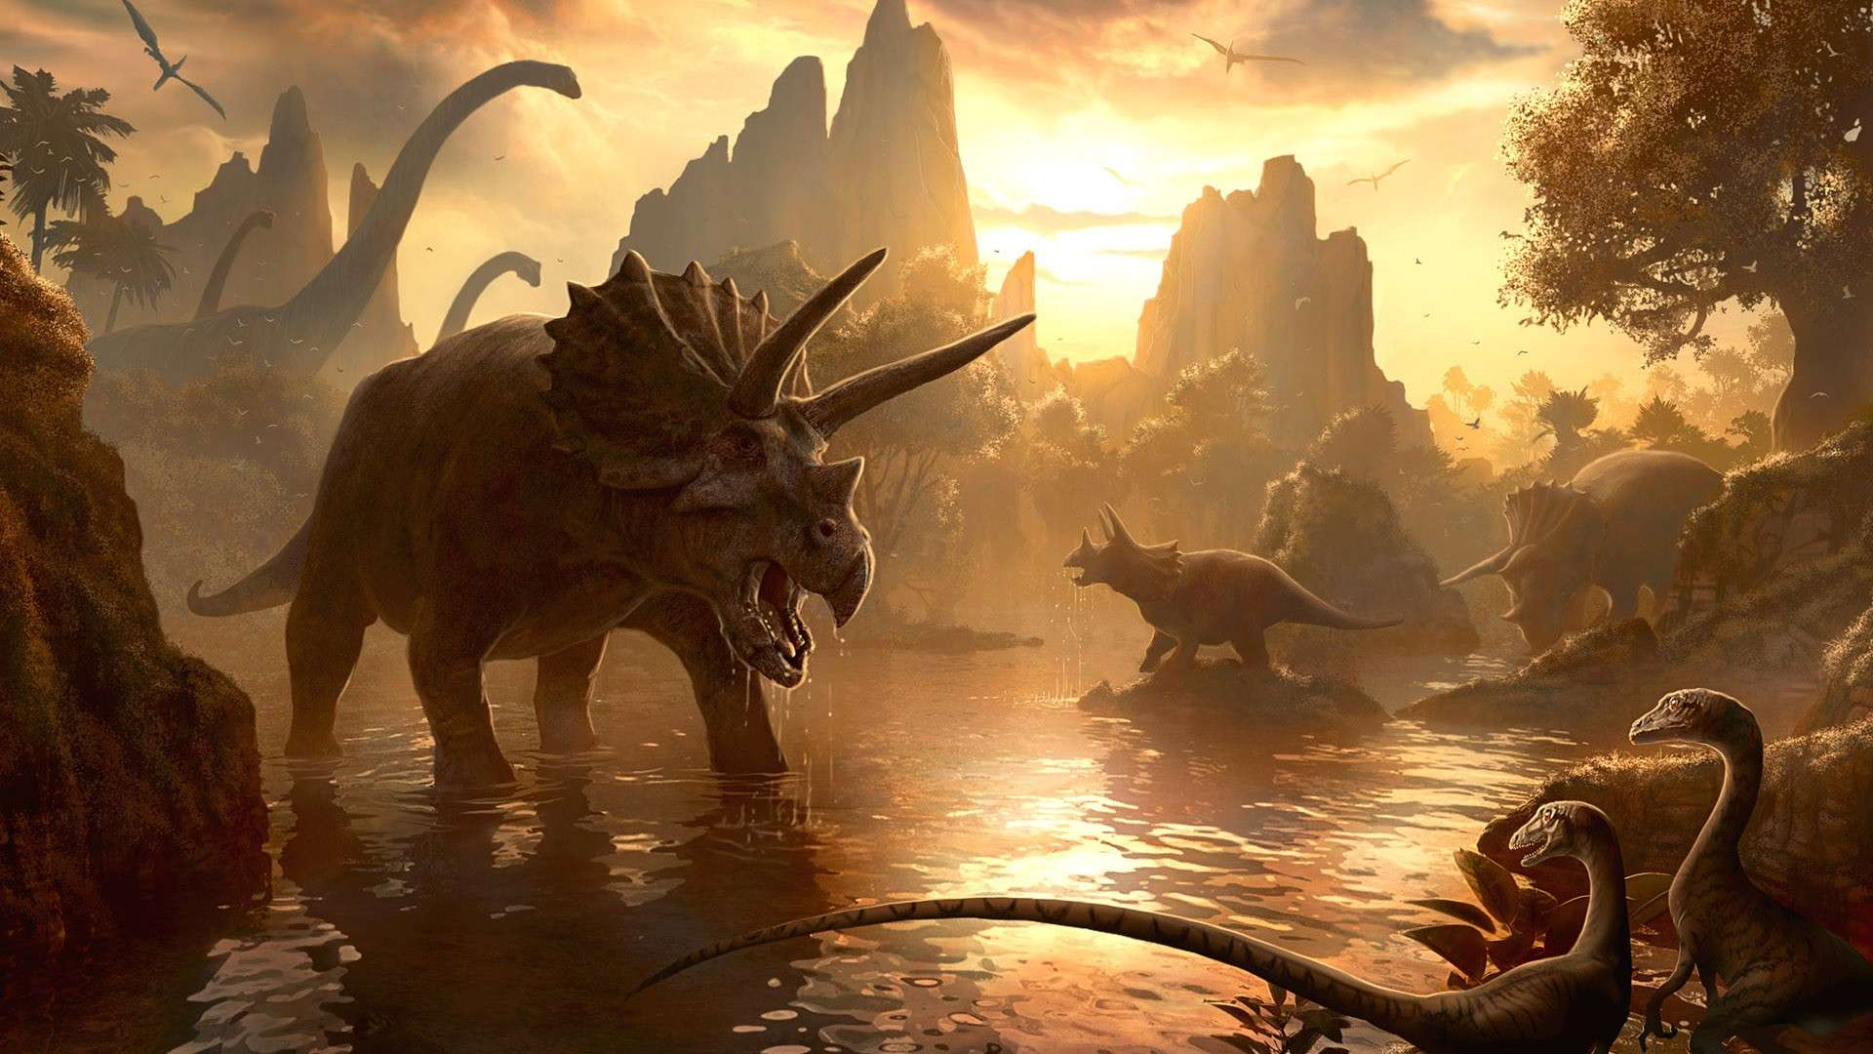
Lieu de vie.
Le ty-rex vivait partout dans le monde

Slide 4
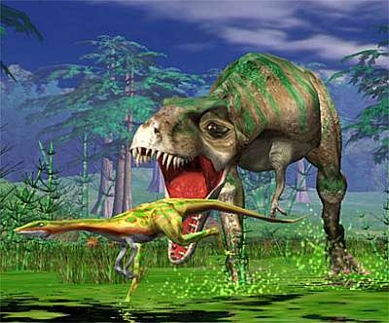
Alimentation.
Le Ty-rex était le plus grand des carnivores. Il mangeait des herbivores et parfois il mangeait des petits carnivores.

Slide 5
Reproduction
La femelle pond des oeufs. Ils restent 5 mois dans le ventre de leur mère.

Slide 6
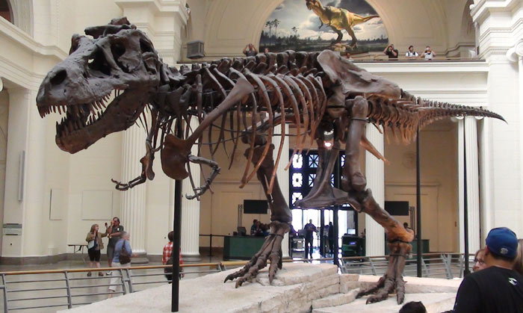
Le squelette du Ty-rex
Il avait un très grand squelette

Slide 7
Merci de votre attention. Vous allez
maintenant regarder une
grande vidéo.
https://youtu.be/ypnmz2zOm0k

Slide 8
Merci pour votre attention 🤗.
Hugo et Félix.

